Slide 1


Slide 2
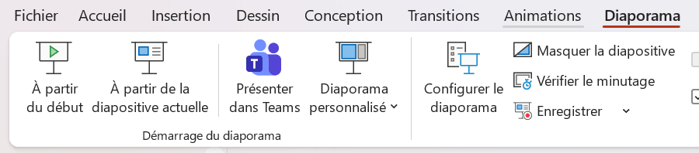
Il convient de lancer le mode diaporama pour la diffusion de la leçon en classe
Réservé à l’enseignant (e)

Slide 3
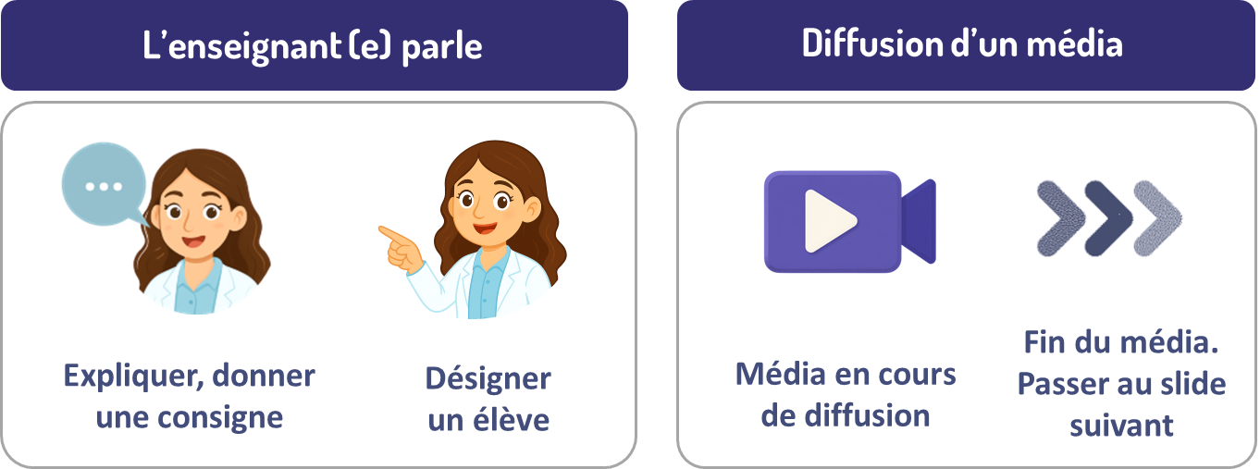
Pictogrammes
Réservé à l’enseignant (e)

Slide 4
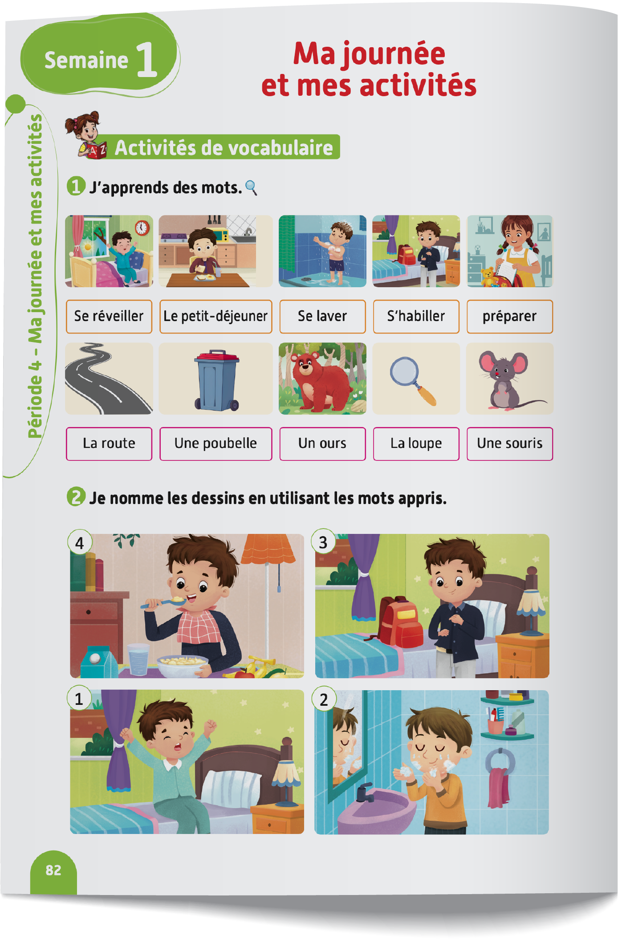
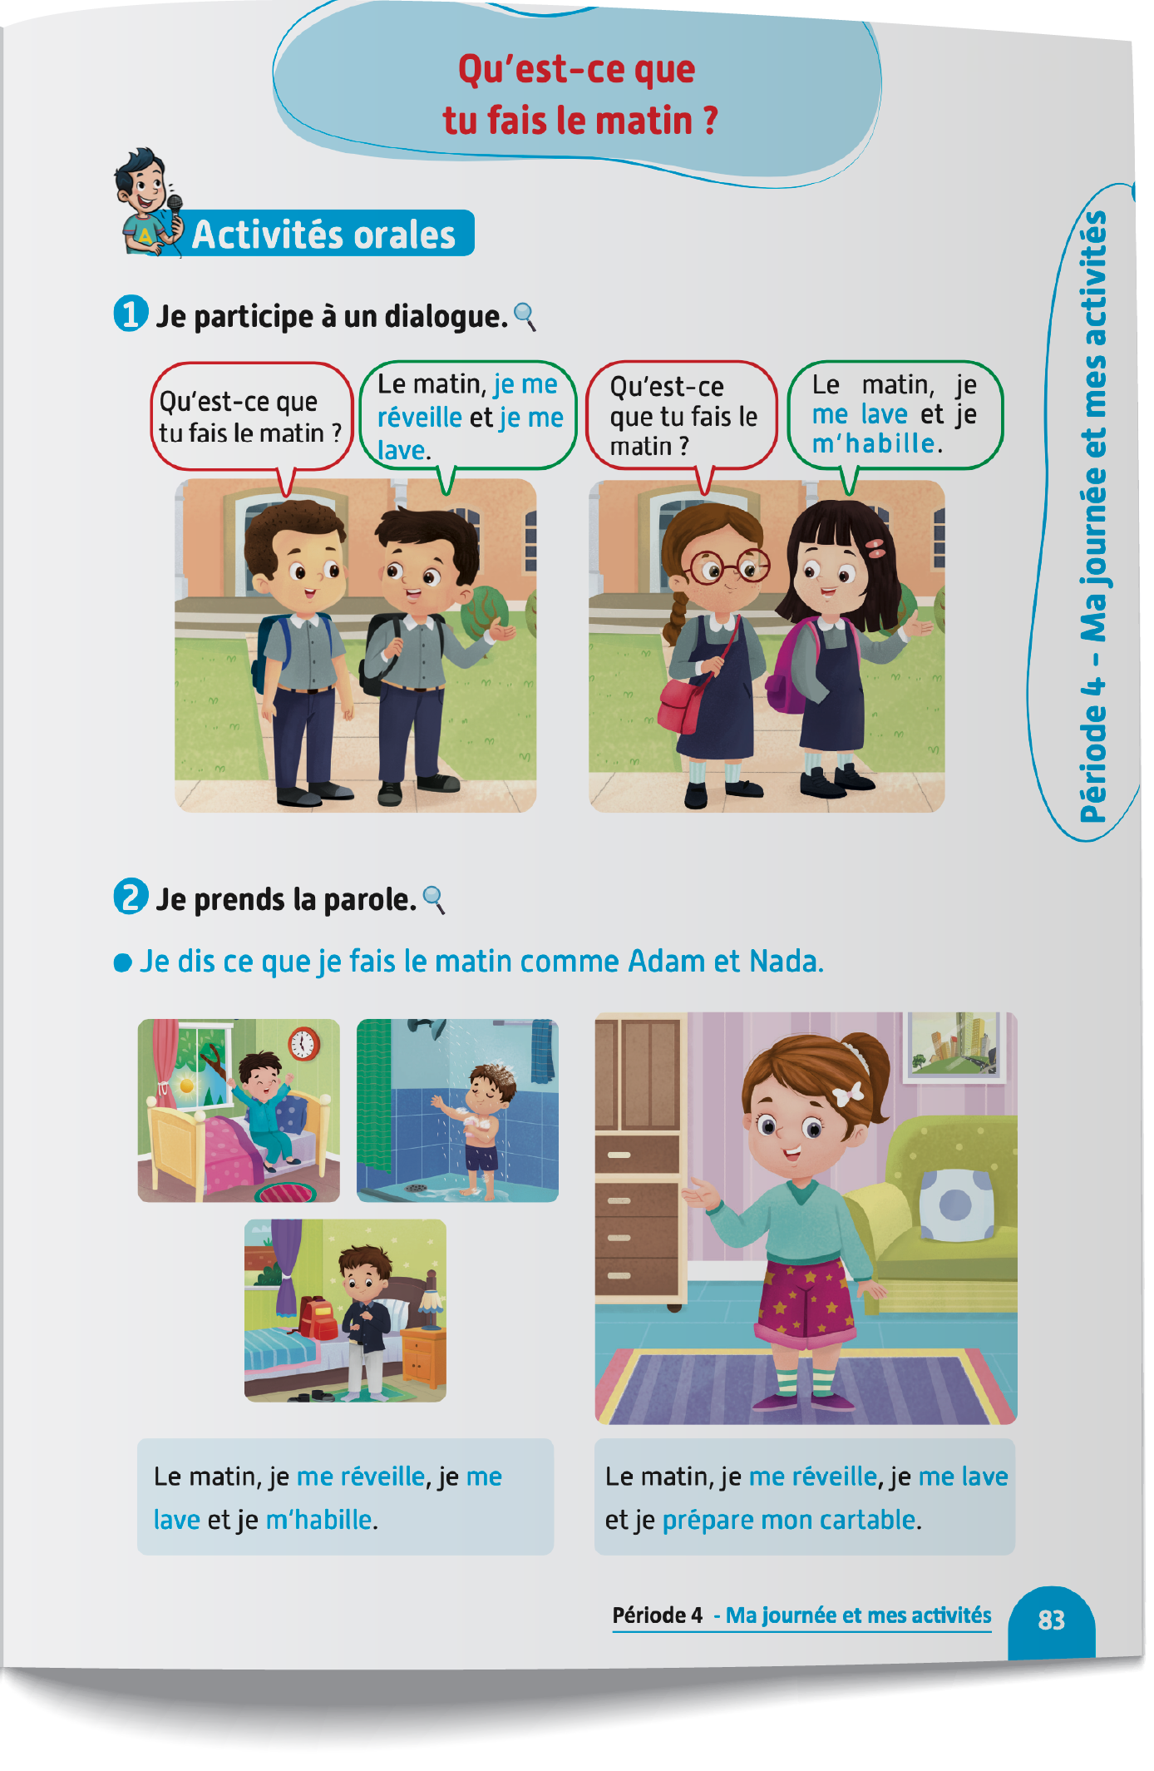
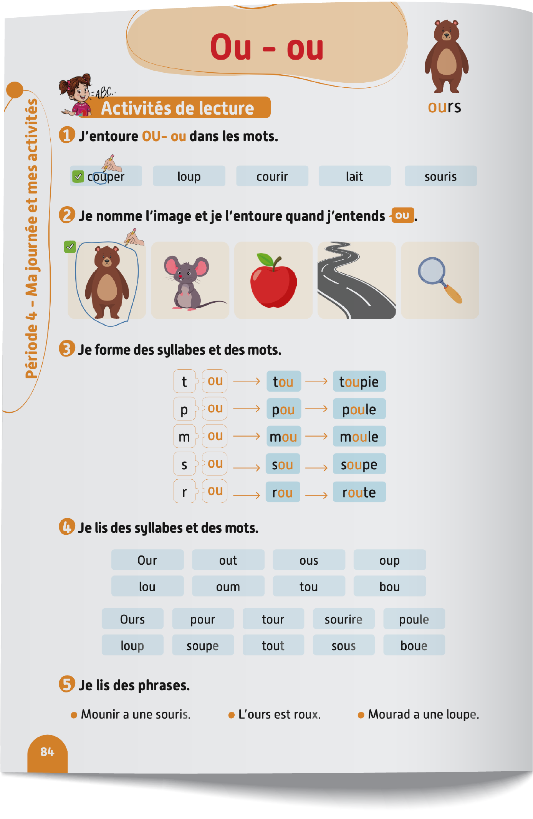
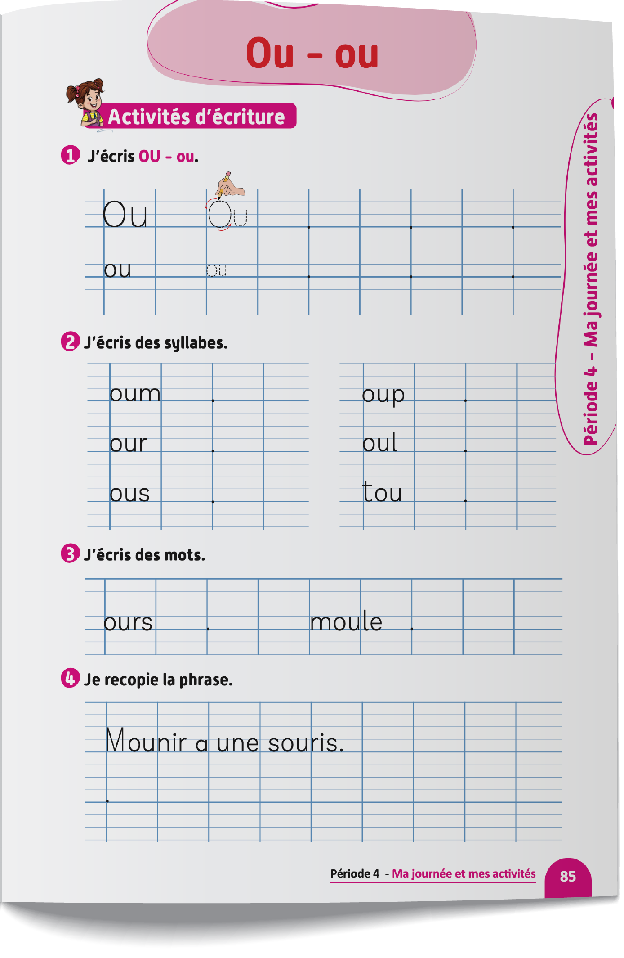
Contenu de la semaine
Réservé à l’enseignant (e)

Slide 5
Organisation de la semaine
Réservé à l’enseignant (e)
Présentation du vocabulaire
Exploitation du vocabulaire
Activités de vocabulaire sur livret
Oral – Dialogue
Lecture - Le graphème ou
Écriture - Le graphème ou
Séance 5
Séance 5
Oral – Acte de parole
Lecture - Le graphème ou
Écriture - Le graphème ou
Oral – Prise de parole
Lecture - Le graphème ou
Écriture - Le graphème ou
Séance 3
Oral - Acte de parole
Lecture -Le graphème ou
Écriture - Le graphème ou
Révision
Lecture offerte

Slide 6


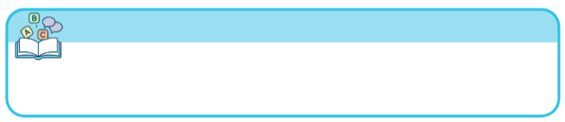

Plan de la séance 5
Réservé à l’enseignant (e)
1. Prise de parole
Prendre la parole pour se présenter et parler de ce qu’on fait le matin.
Lecture de phrases contenant le graphème ou.
Écriture de phrases contenant le graphème ou.

Slide 7



Bonjour les enfants ! La leçon de français commence maintenant.

Slide 8

Aujourd’hui, nous allons apprendre à nous présenter et à parler de ce que nous faisons le matin. Écoutez bien.

Slide 9

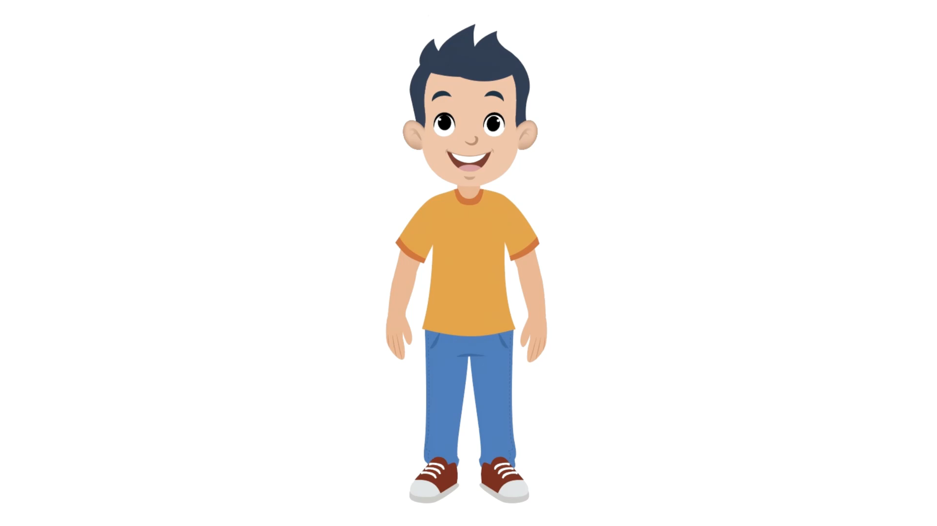

Lecture de la vidéo.

Slide 10

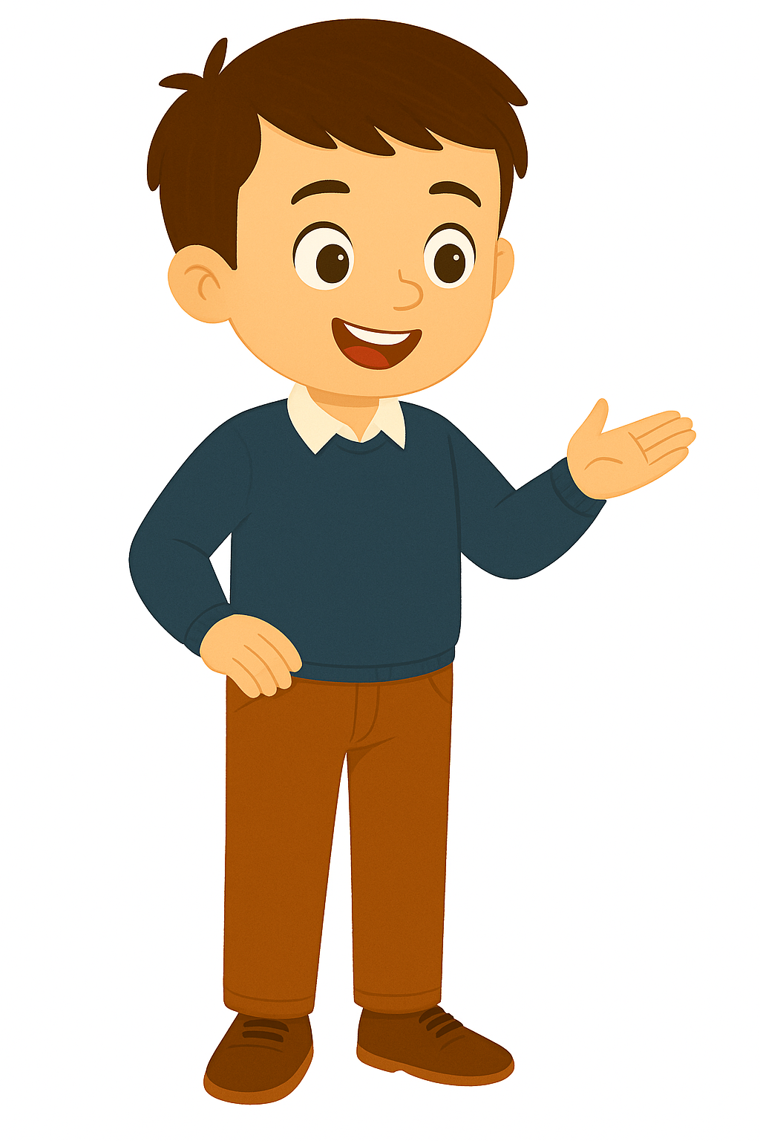
Maintenant, nous allons apprendre à nous présenter et à parler de ce que nous faisons le matin. Nous allons le faire en trois étapes. Soyez attentifs.
Étape 1
Étape 2
Étape 3

Slide 11
Étape 1. Je vais vous expliquer la situation.
Étape 1
Étape 2
Étape 3
Situation : Présente-toi, puis parle de ce que tu fais le matin.

Slide 12
Étape 2. Chacun réfléchit silencieusement à ce qu’il va dire dans sa prise de parole.
Étape 1
Étape 2
Étape 3
Situation : Présente-toi, puis parle de ce que tu fais le matin.

Slide 13

Étape 3. Maintenant, vous allez prendre la parole. Qui veut passer au tableau ?
Étape 1
Étape 2
Étape 3
Je m’appelle _______ . J’ai _________ .
Je suis en ـــــــــــــــــــ année.
Je suis à l’école ــــــــــــــــــــ .
Le matin, je ــــــــــــــــــــ et je ــــــــــــــــــــ .

Slide 14
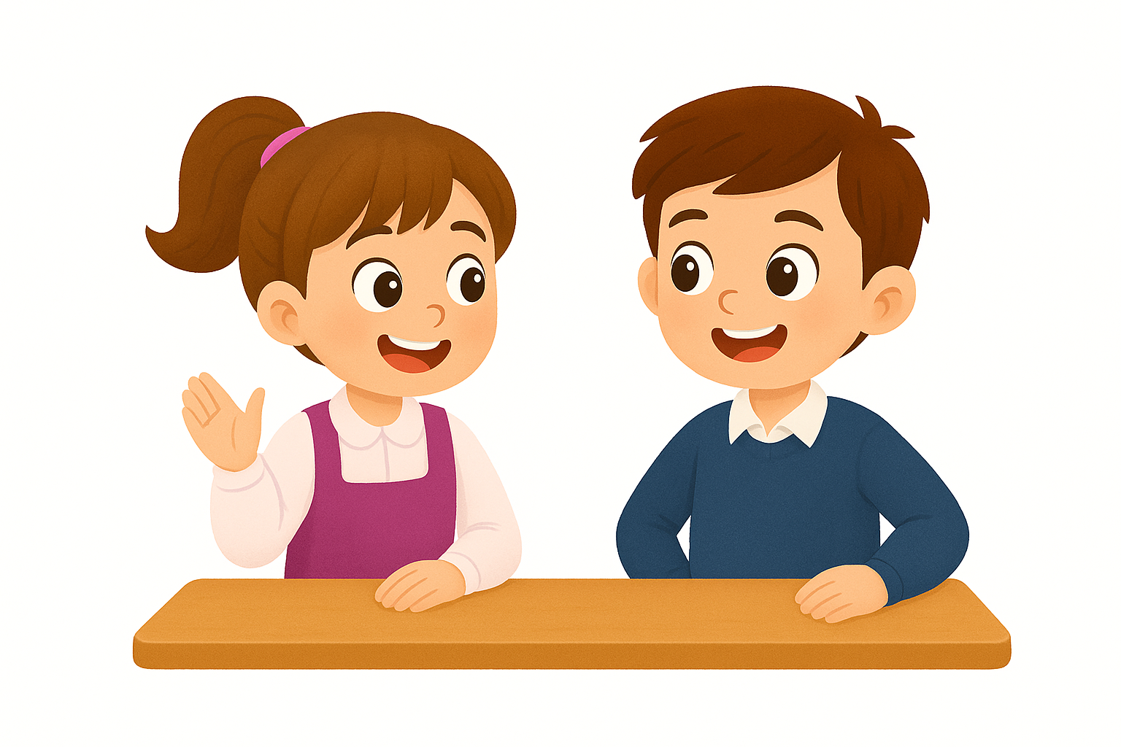
Maintenant, tout le monde participe. Chacun se présente et parle de ce qu’il fait le matin à son voisin.

Slide 15
Plan de la séance 5
Réservé à l’enseignant (e)
Prendre la parole pour se présenter et parler de ce qu’on fait le matin.
2. Lecture
Lecture des phrases contenant le graphème ou.
Écriture des phrases contenant le graphème ou.

Slide 16

Maintenant, on va faire de la lecture.

Slide 17
Répétons ensemble.
ou Ou

Slide 18
Qui veut passer au tableau pour lire les syllabes ?
tou
pou
rou
sou
mou
our
oup
ous

Slide 19
Répétons ensemble.
tou
pou
rou
sou
mou
our
oup
ous

Slide 20
Qui veut passer au tableau pour lire les mots ?
toupie poule moule
soupe route

Slide 21
Relisons ensemble.
toupie poule moule
soupe route

Slide 22
C’est le mot : est.
est

Slide 23
Répétons ensemble : est.
est

Slide 24
C’est le mot : une.
une

Slide 25
Répétons ensemble : une.
une

Slide 26
Lisez ces phrases en silence. Après, on va écouter un audio.
Mounir a une souris.
L’ours est roux.
Mourad a une loupe.

Slide 27


Lecture de l’audio.
Mounir a une souris.
L’ours est roux.
Mourad a une loupe.

Slide 28
Qui veut lire ?
Mounir a une souris.

Slide 29
Qui veut lire ?
L’ours est roux.

Slide 30
Qui veut lire ?
Mourad a une loupe.

Slide 31
Prenez le livret à la page 84.

Slide 32

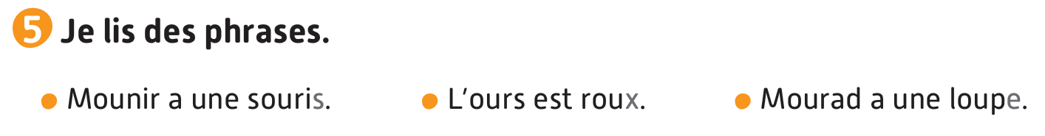
Lisez les phrases à votre voisin. Chacun son tour. Je vais circuler entre les rangs pour vous aider.

Slide 33
Plan de la séance 5
Prendre la parole pour se présenter et parler de ce qu’on fait le matin.
Lecture de phrases contenant le graphème ou.
3. Écriture
Écriture de phrases contenant le graphème ou.

Slide 34
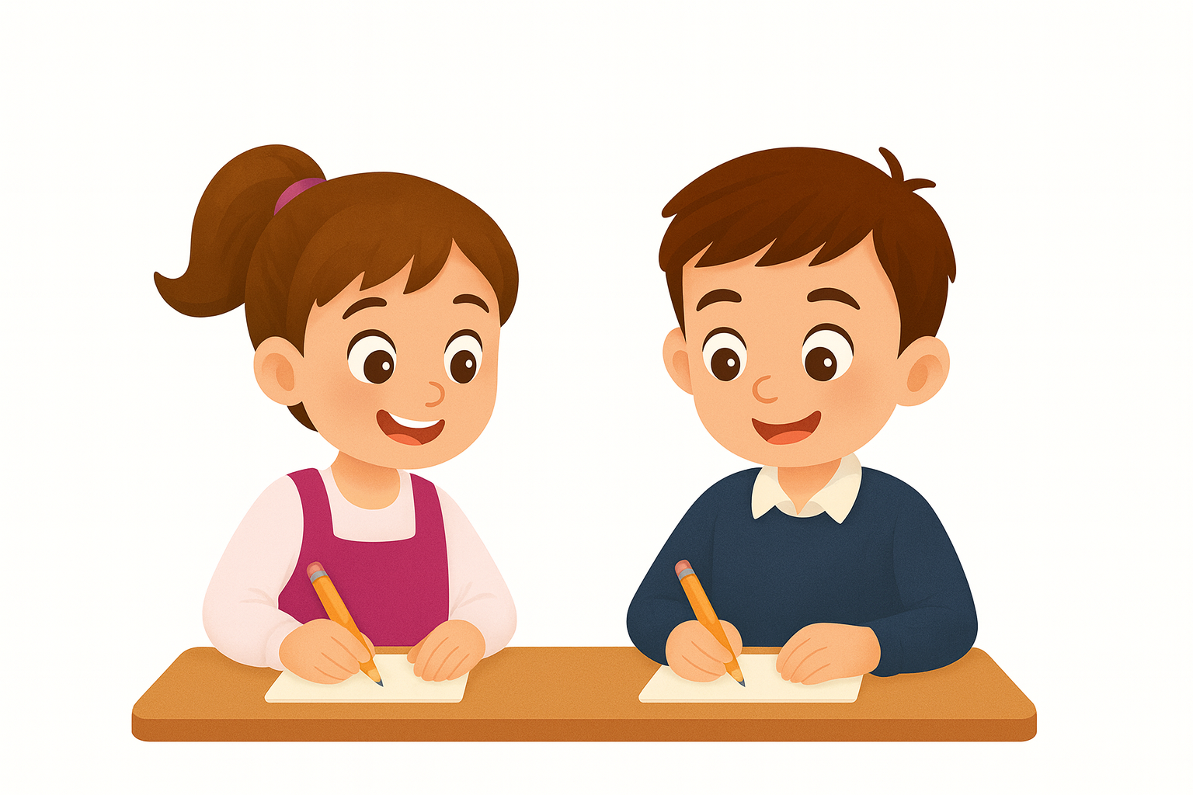
Maintenant, nous allons apprendre à écrire des phrases contenant le graphème ou.
Soyez attentifs.

Slide 35
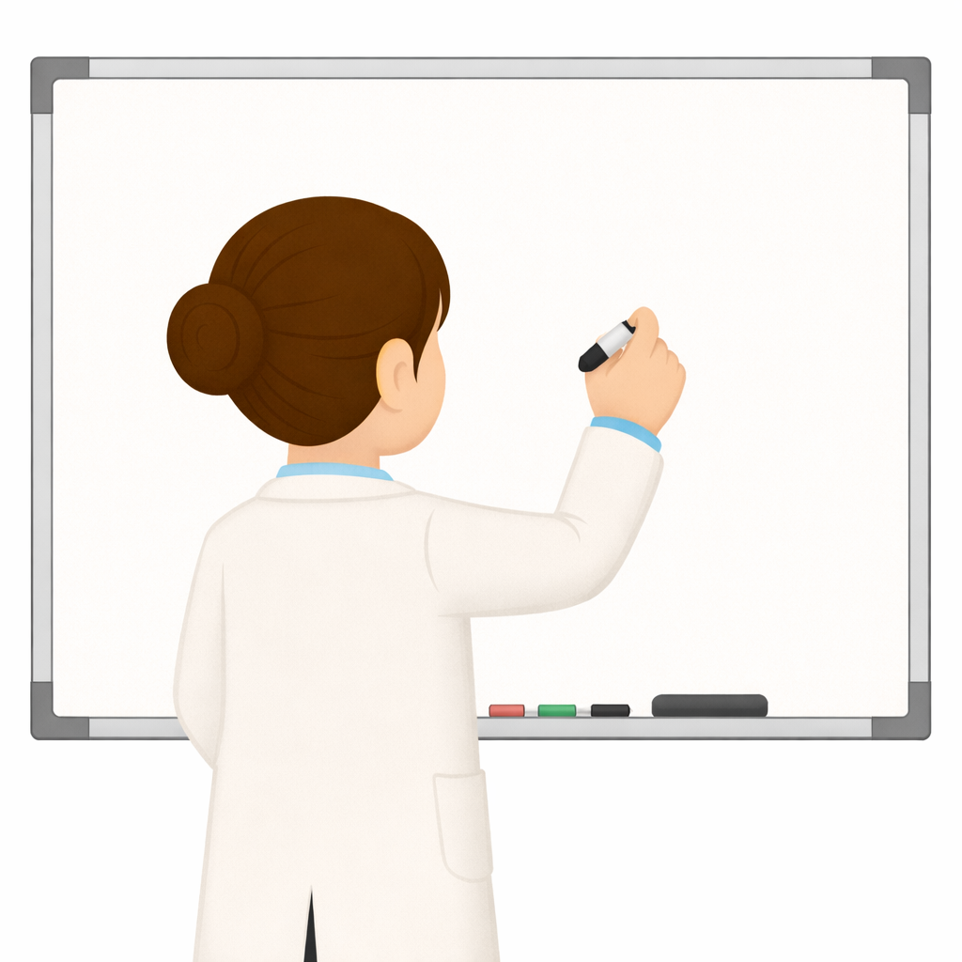

Maintenant, je vais écrire cette phrase sur le tableau. Regardez comment je fais. Je n’oublie pas la majuscule au début de la phrase, le point à la fin et les espaces entre les mots.
Mounir a une souris.

Slide 36
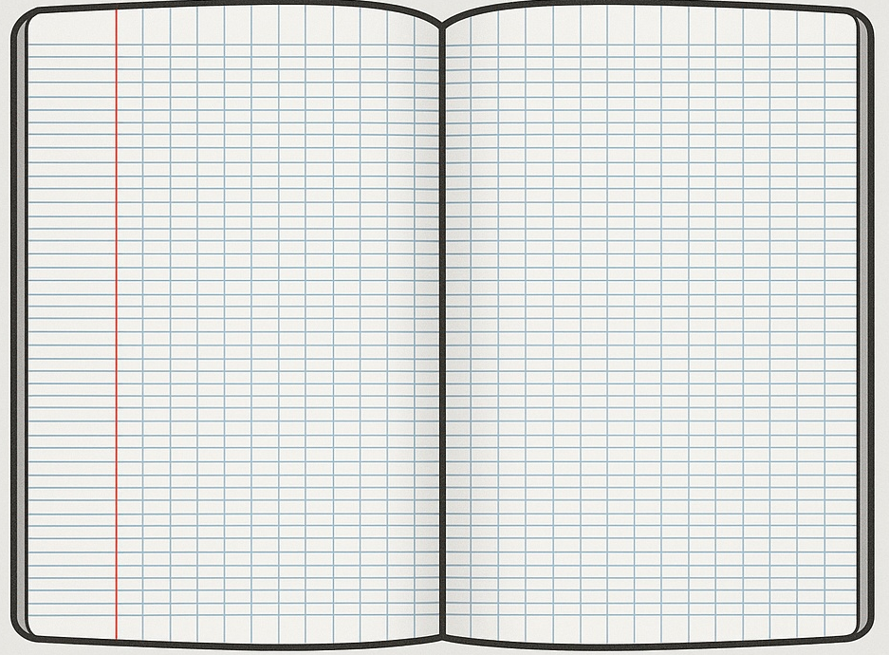
Prenez vos cahiers.

Slide 37
Écrivez : Mounir a une souris.
Je n’oublie pas la majuscule au début de la phrase, le point à la fin et les espaces entre les mots.
Mounir a une souris.

Slide 38
Prenez vos livrets à la page 85. On va faire l’activité 4.

Slide 39

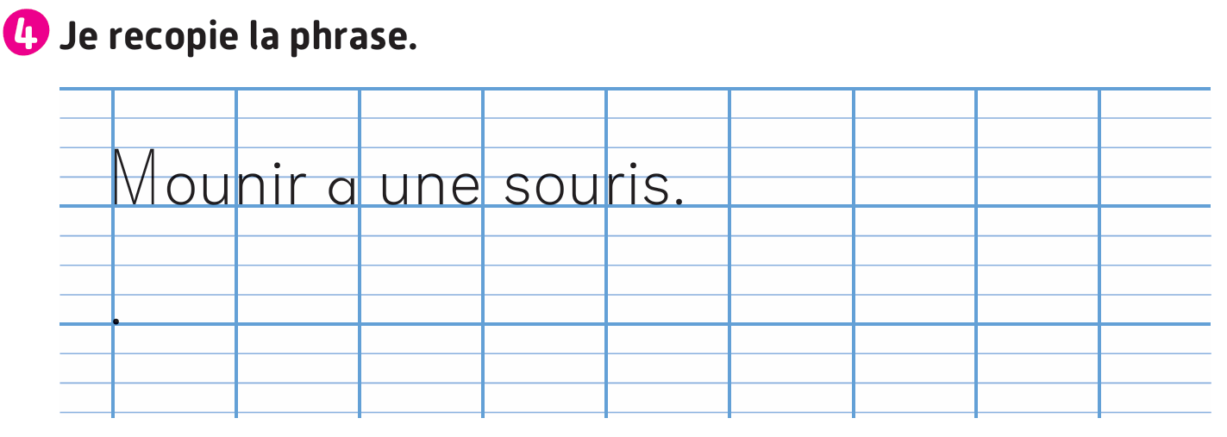
Écrivez la phrase comme dans l’exemple. Je vais circuler entre les rangs pour vous aider.

Slide 40
Notez les devoirs à faire à la maison. Vous allez recopier la phrase de l’activité 4 de la page 85 sur votre cahier et relire les phrases de l’activité 5 de la page 84.

Slide 41

La séance d’aujourd’hui est terminée. À bientôt.

